Slide 1
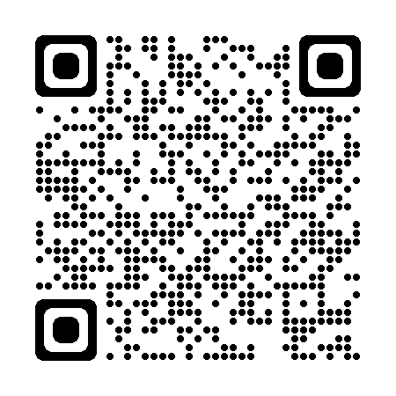
児童生徒・保護者の皆様へ
12.6 修正
福井県教育委員会
－ 新型コロナウィルス感染症 －
学校か家庭等かにかかわらず、周囲の感染状況に不安を感じるお子様は、家庭で抗原検査（無料）ができます。
検査ができるのは
こんな時
・周囲の感染等の状況により不安を感じている。
（学校か家庭等かの状況は問いません。）
予め感染不安のある活動（※）の日が分かっている場合は、事前受け取りも可。
※宿泊を伴う集団活動、部活動の大会、コンクール等スポ少やコンクール、
家族旅行、冠婚葬祭、習い事、友人と遊ぶ 等
こんな人に
・児童生徒および保護者の希望があること。（申込書を提出）
・検査を希望する児童生徒が無症状であること。
・同居の家族に未診断の発熱等の有症状者がいないこと。
こう使います
・学校で検査キットを受け取り、自宅等で保護者の監督の
もと検査を行う。
・動画等を参考に、正しく実施する。
参考動画 https://dianews.roche.com/office_test.html
・検査結果の確認は保護者が行う。
・保護者の方が、学校へ結果の報告を行ってください。
※学校に報告せずに登校させることは控えてください。
検査結果は・・・
・検査日を0日とし7日間療養してください。(無症状の場合)
※食糧支援等、療養中の支援が必要な場合は、陽性登録をお願いします。
※療養中に発熱等の症状が出た場合は、かかりつけ医等の医療機関または
新型コロナ総合相談センター(0570-051-280)に相談をしてください。
陽性の場合は・・・

